Slide 1
Макароны отварные
МБОУ «Новокинерская СОШ им. С.З.Габдрахмановой» Арского района РТ

Slide 2
Полезные свойства макарона
Около 100 г макарон с сыром способны на треть удовлетворить суточную потребность организма в белках. В макаронных изделиях содержится много углеводов, которые дают детям энергию для полноценного развития. Также макароны являются источником аминокислот, среди которых есть и незаменимые.
В составе макарон присутствуют витамины группы В, а также такие минеральные вещества, как кальций, фосфор и калий. В твердом сыре есть витамины А, Е, группы В. Все они обеспечивают крепкий иммунитет, повышают сопротивляемость организма.

Slide 3
ЗАВТРАК
Макароны
Состав:
Рожки, соль, вода, масло сливочное, сыр
Технология приготовления:
Рожки отваривают в подсолённой воде до готовности. Скидывают на дуршлаг и заправляют растопленным сливочным маслом. При подаче макароны выкладывают в тарелки.
Чай с сахаром
Состав:
Чай черный, вода, сахар.
Технология приготовления:
Черный чай заливают водой и заваривают на плите до готовности, процеживают. Воду соединяют сахаром и готовой заваркой, доводят до кипения.
Хлебобулочные изделия
Хлеб пшеничный, нарезают на ломтики.
.

Slide 4
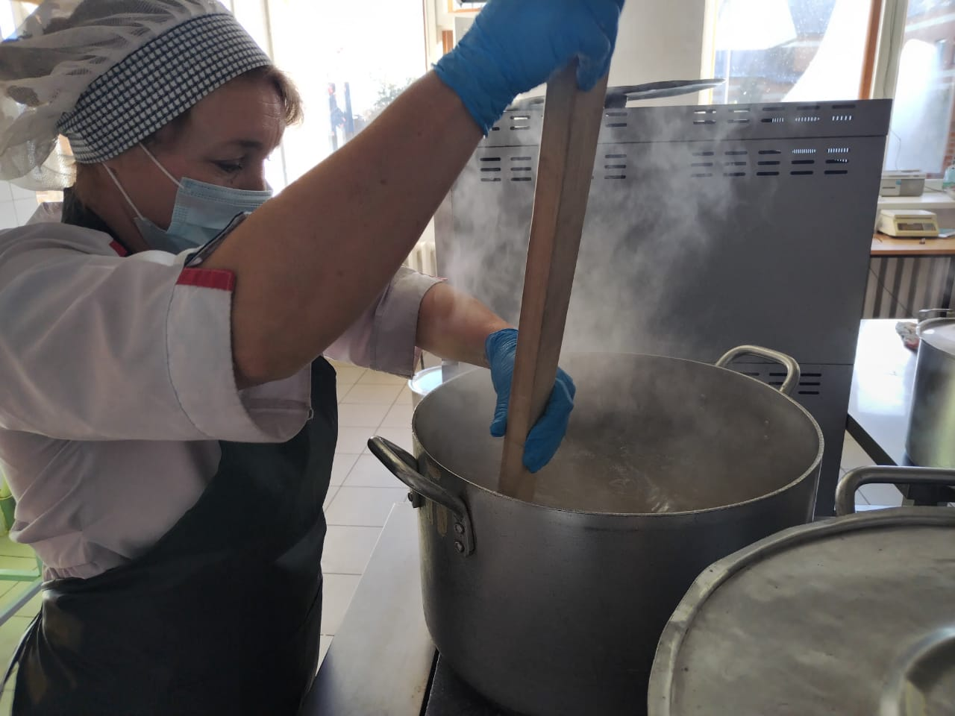
Варим макароны

Slide 5
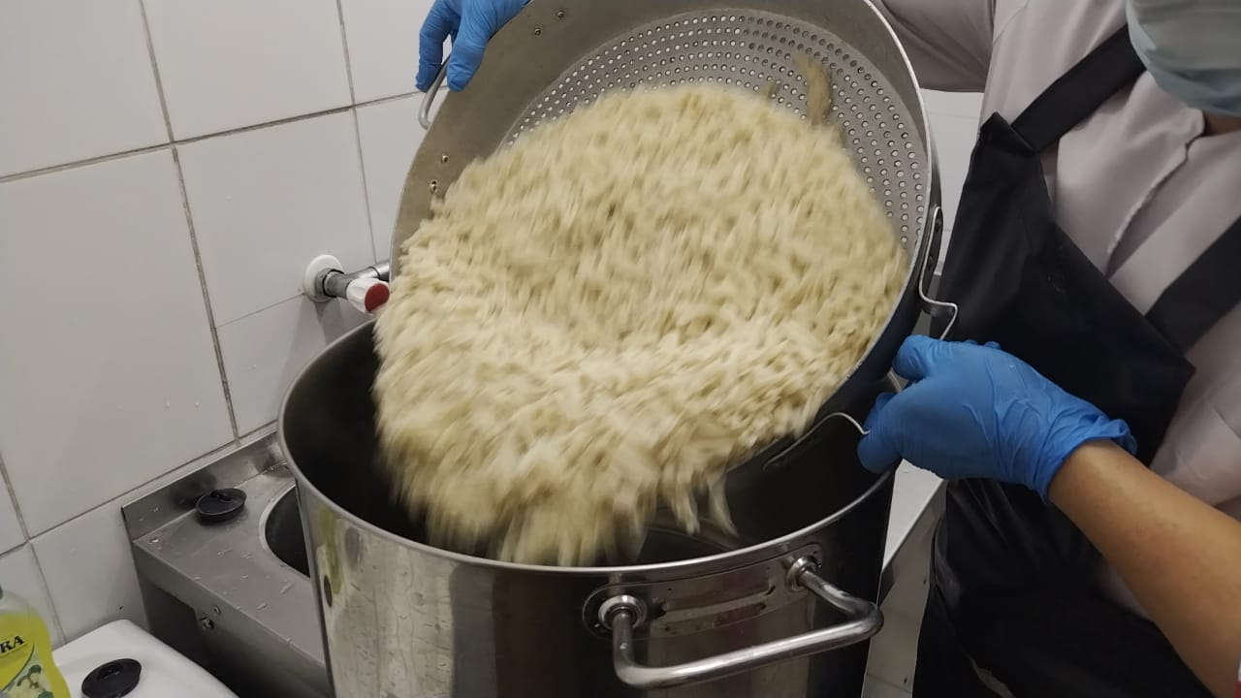
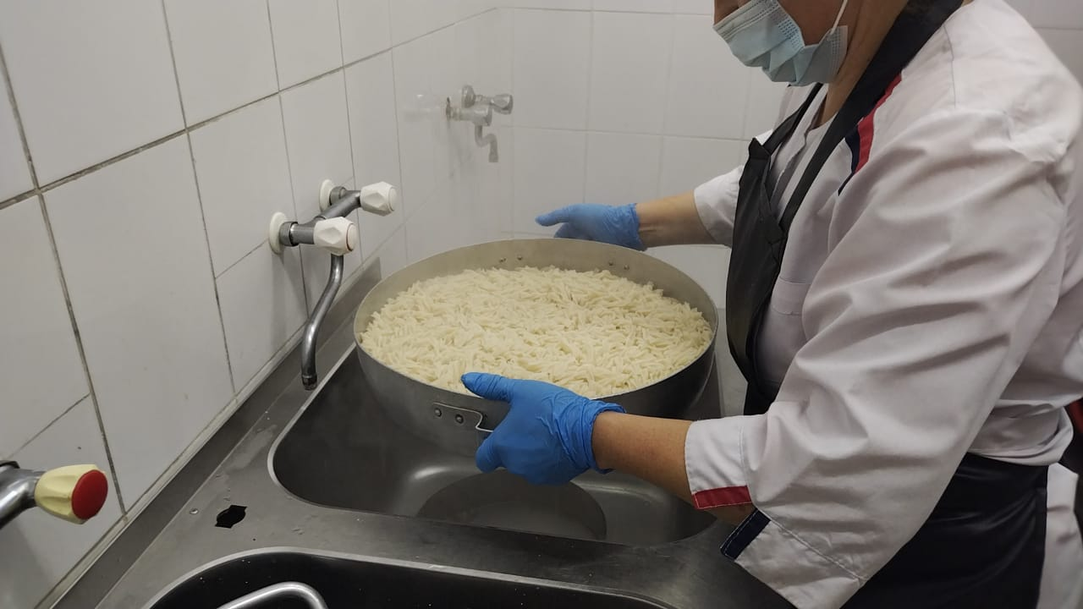
Даем готовым макаронам стечь

Slide 6
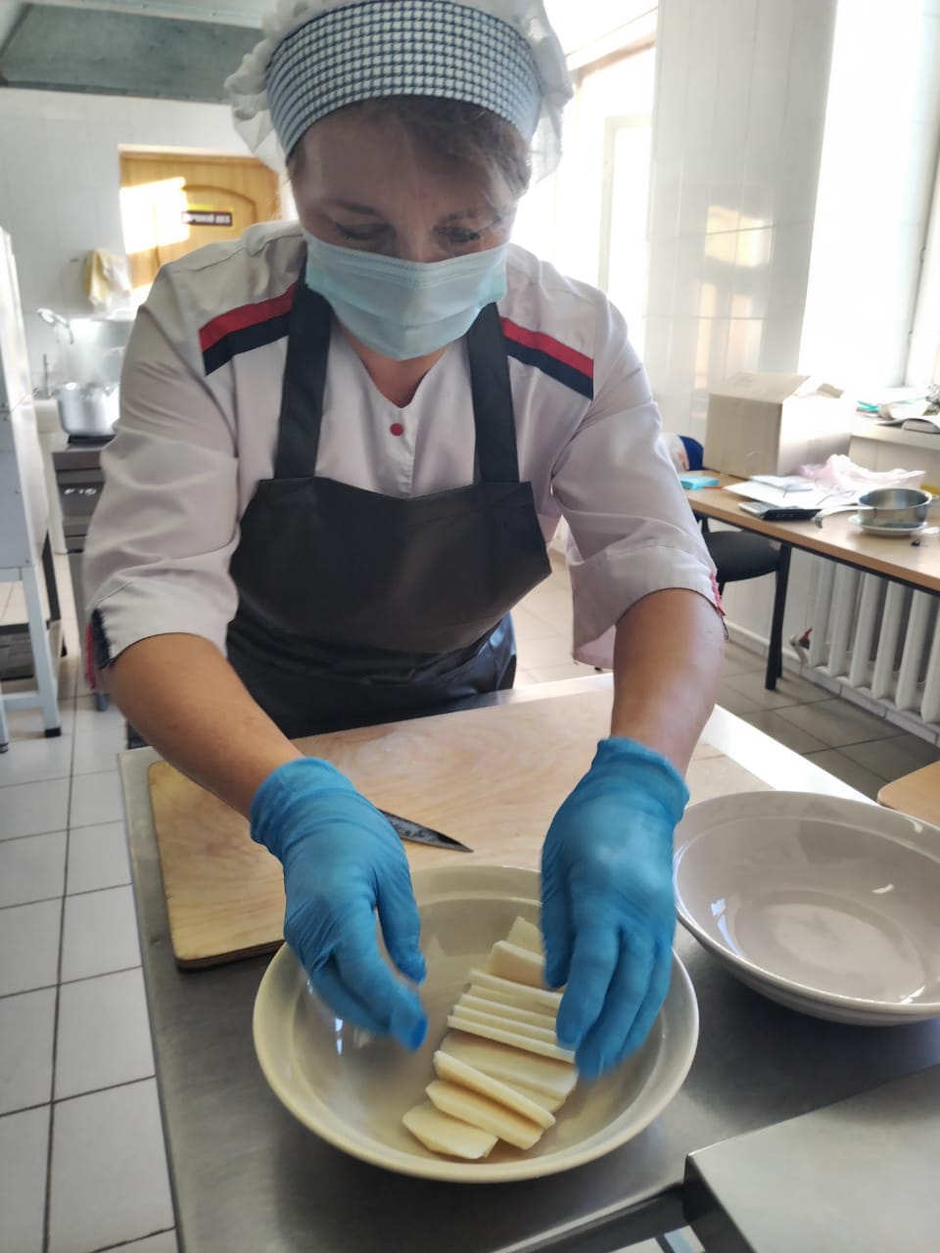
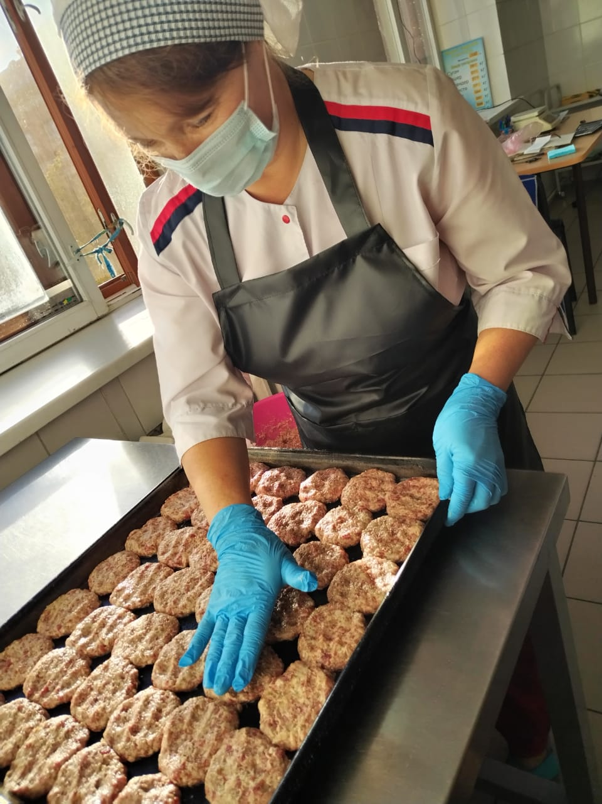
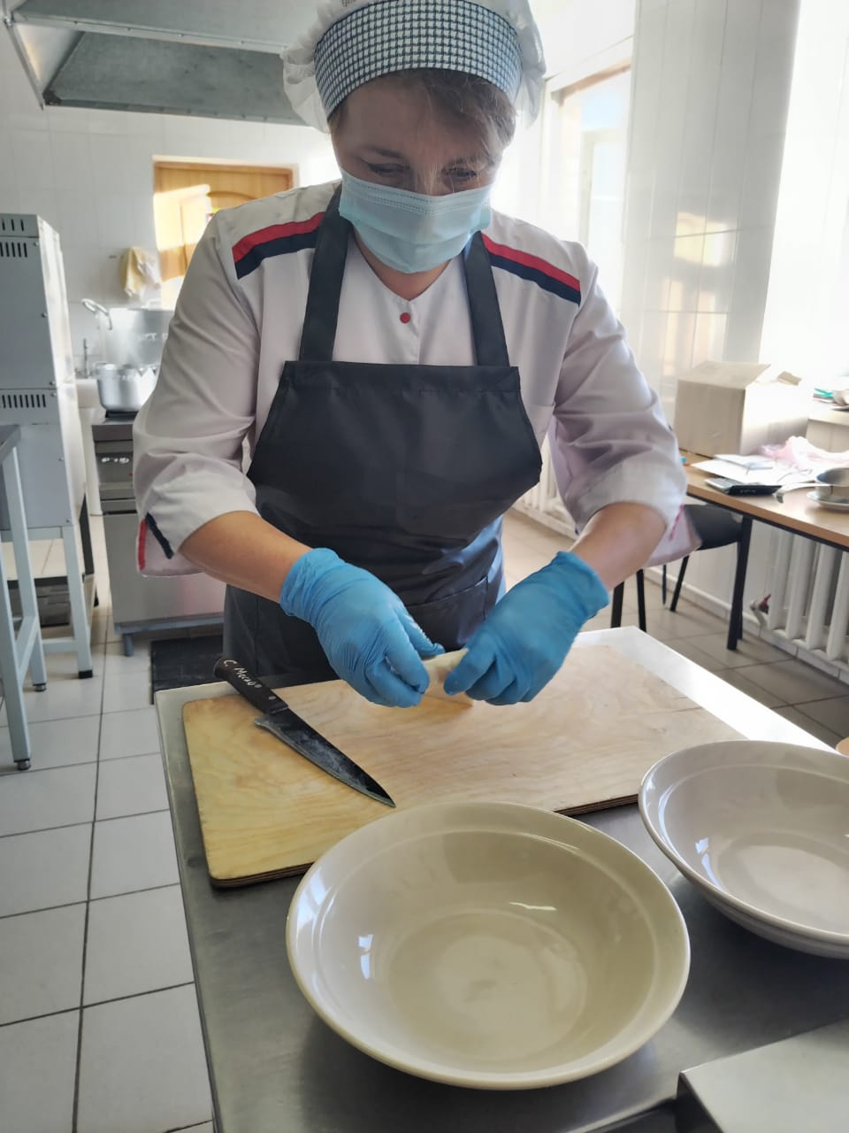

Slide 7
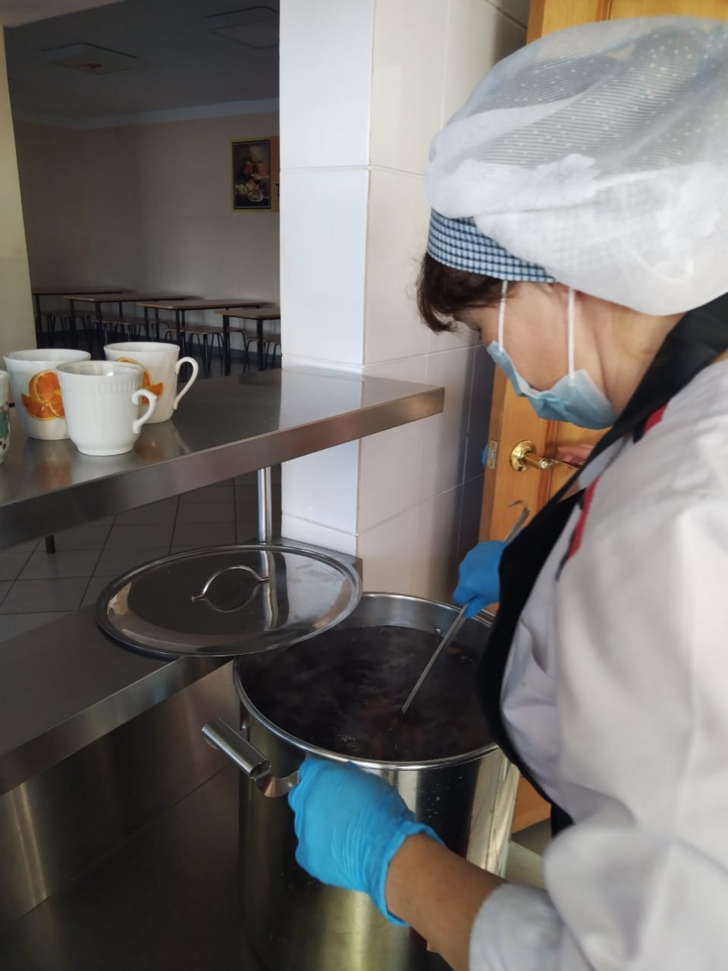
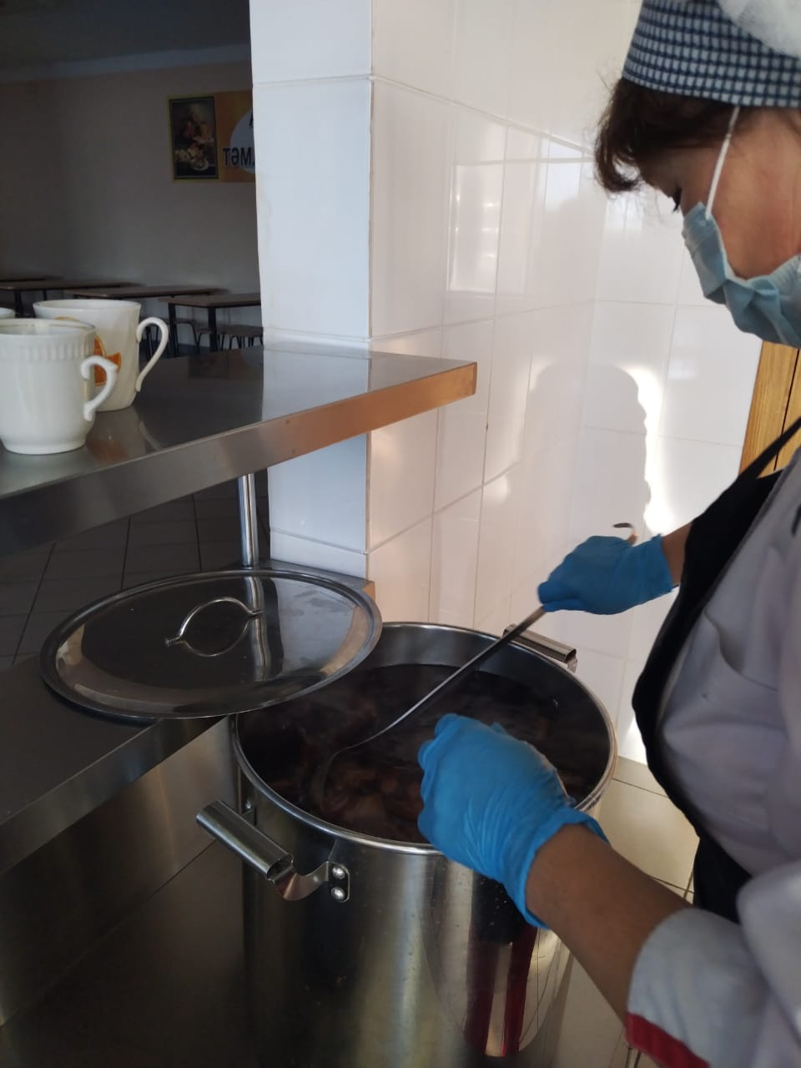
Приготовление чая

Slide 8
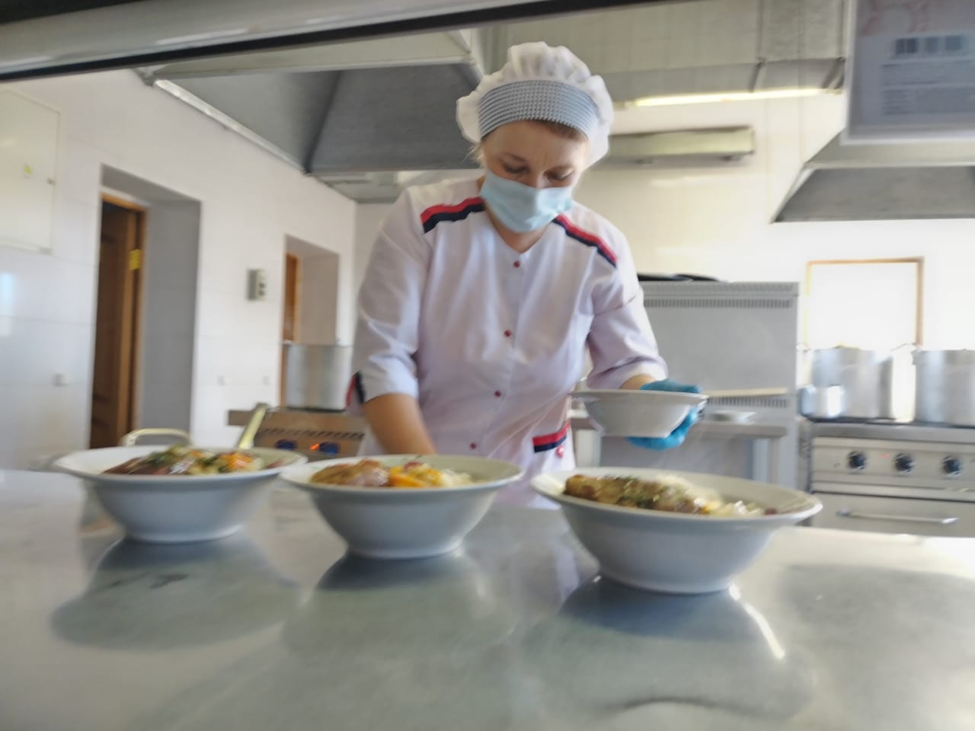
Завтрак готов!
Приятного аппетита!

